Slide 1
Game Programming Canvas Game
2018775073
이시원

Slide 2
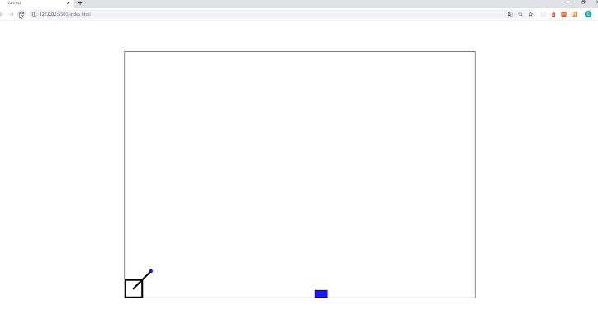

Slide 3
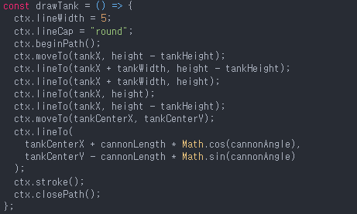
기존 게임 코드
탱크 그리기
Canvas에 직접 지정한 크기에 맞게 그림을 그린다

Slide 4
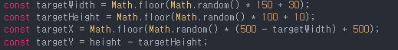
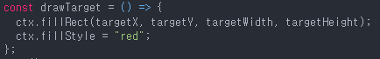
기존 게임 코드
랜덤 함수를 통해 타겟의 크기와 위치 랜덤 설정
fillRect를 사용해 설정된 값에 따라 타겟을 사각형 모양으로 그림

Slide 5
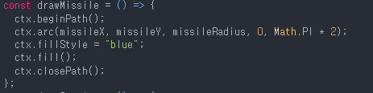
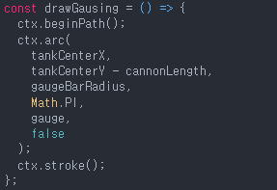
기존 게임 코드
drawTank에서 그려진 캐논의 끝에 원 모양의 포탄 그리기
포탄을 발사하는 힘을 결정하는 게이지를 보여주는 원 그리기

Slide 6
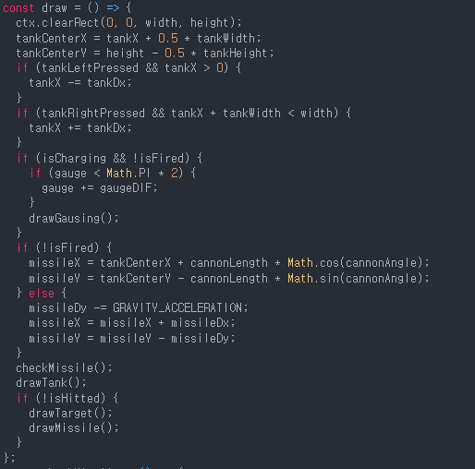
기존 게임 코드
지금 까지 나온 draw 관련 코드들을
실행시키는 draw 생성
탱크의 좌우 움직임
포탄의 위치값을 변경해주면서 포탄이 발사되도록 설정
Setinterval을 통해
Draw 함수를 10ms마다 재실행하여
움직임이 있을때 화면이 업데이트 되도록 설정

Slide 7
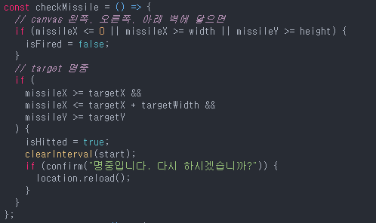
기존 게임 코드
미사일이 타겟에 명중했을 경우
Confirm 실행하고 true가 리턴되면
Location.reload()를 통해 페이지를 새로고침한다.

Slide 8
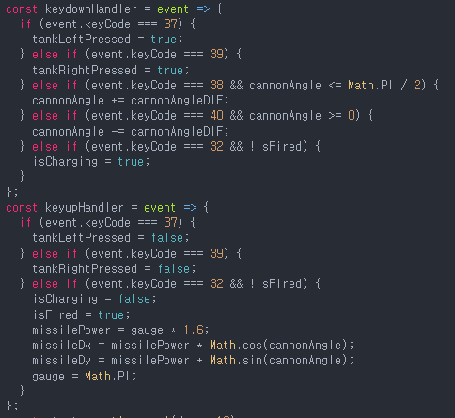
기존 게임 코드
키다운, 키업 이벤트 추가
방향키 좌,우 -> 탱크 좌우 움직임
방향키 상,하 -> 캐논 각도 조절
스페이스바 -> 발사 강도 조절

Slide 9
수정 게임 코드
1.Setinterval 에서 window.requestAnimationFrame 함수로 변경
animation = requestAnimationFrame(draw);
브라우저에게 수행하기 원하는 애니메이션을 알리고 다음 리페인트가 진행되기 전에
해당 애니메이션을 업데이트 하는 함수를 호출하게 한다.
Setinterval 은 내가 지정한 속도로 함수를 실행하고 rAF는 모니터 주사율에 따라 프레임 속도가 달라진다
cancelAnimationFrame(animation);
발사하고 목표가 도달할 수 있는 끝 지점에 도달하면 animation을 종료한다.

Slide 10
수정 게임 코드
2. Score 추가
//명중했을 경우 타겟의 넓이에 따라 점수 부여
score = score + (20000-targetWidth*targetHeight)/100;
//명중하지 못했을 경우 초기화
score = 0;

Slide 11
수정 게임 코드
3. Target 명중 코드 수정
if (isHitted) {
isHitted = false;
isFired = false;
first = false;
cancelAnimationFrame(animation);
score = score + (20000-targetWidth*targetHeight)/100;
targetWidth = Math.floor(Math.random() * 150 + 30);
targetHeight = Math.floor(Math.random() * 100 + 10);
targetX = Math.floor(Math.random() * (500 - targetWidth) + 500);
targetY = height - targetHeight;
draw();
}
타겟에 명중했을 경우 score에 점수를 더하고
다음 타겟의 크기, 위치를 랜덤으로 다시 변경해주고
Draw()함수를 다시 실행한다.

Slide 12
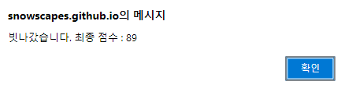
수정 게임 코드
4. 타겟을 못 맞추었을 경우 코드 수정
if (missileX <= 0 || missileX >= width || missileY >= height) {
isFired = false;
alert("빗나갔습니다. 최종 점수 : " + parseInt(score))
score = 0;
isHitted = false;
isFired = false;
first = true;
cancelAnimationFrame(animation);
targetWidth = Math.floor(Math.random() * 150 + 30);
targetHeight = Math.floor(Math.random() * 100 + 10);
targetX = Math.floor(Math.random() * (500 - targetWidth) + 500);
targetY = height - targetHeight;
draw();
}
Score를 0점으로 초기화 시키고 타겟의 크기,위치를 재설정 후 draw() 재실행

Slide 13
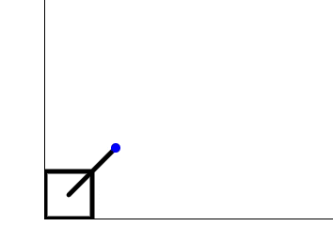
수정 게임 코드
5. 게이지바 반복 설정
if (isCharging && !isFired) {
gauge += gaugeDIF;
if (gauge >= Math.PI * 2) {
gauge = Math.PI;
}
drawGausing();
}
게이지가 끝까지 찼을 경우 다시 초기화 시켜준다.

Slide 14
수정 게임 코드
6. 쿠키 저장, 불러오는 스크립트 생성
var setCookie = function(name, value, exp) {
var date = new Date();
date.setTime(date.getTime() + exp*24*60*60*1000);
document.cookie = name + '=' + value + ';expires=' + date.toUTCString() + ';path=/';
};
var getCookie = function(name) {
var value = document.cookie.match('(^|;) ?' + name + '=([^;]*)(;|$)');
return value? value[2] : null;
};
브라우저 쿠키를 저장하고, 로드하는 코드
*쿠키 : 서버 대신에 브라우저에 정보를 저장하고 그 정보를 서버에 보내 사용자를 식별할 수 있도록 한다.

Slide 15
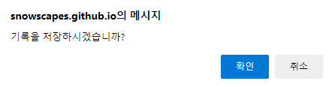
수정 게임 코드
7. Confirm을 통해 true를 리턴받으면 cookie.js 파일을 로드하여 안에 있는 쿠키 저장 함수를 실행
if (confirm("기록을 저장하시겠습니까?")) {
document.write("<script src='cookie.js'></script>");
setCookie('score',parseInt(score),1);
location.reload();
}
쿠키를 저장하고 게임을 다시 시작하기 위해 location.reload()를 써서
페이지를 새로고침하여 처음부터 시작할 수 있도록 한다.

Slide 16
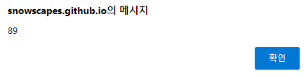
수정 게임 코드
8. 이전에 저장한 게임의 기록 조회 버튼 추가
<script src="../js/cookie.js"></script>
<button id="button1" onclick="button1_click();" style="width:150px;height:50px">
이전 기록 확인
</button>
<script>
function button1_click() {
let sc = getCookie('score');
alert(sc);
}
</script>
페이지에 버튼을 추가하고 onclick 이벤트에 cookie.js를 가져온다.
저장된 쿠키를 불러오는 getCookie를 실행하여 기록을 불러와 alert를 통해 이전 점수를 알려준다.

Slide 17
수정 게임 코드
9. 방향키, 스페이스바 스크롤 조작 금지
window.addEventListener("keydown", function(e) {
// space and arrow keys
if([32, 37, 38, 39, 40].indexOf(e.keyCode) > -1) {
e.preventDefault();
}
}, false);
Window.addeventlistener을 이용해 방향키, 스페이스바를 눌렀을때
페이지의 스크롤이 움직여지는 것을 막는다.

Slide 18
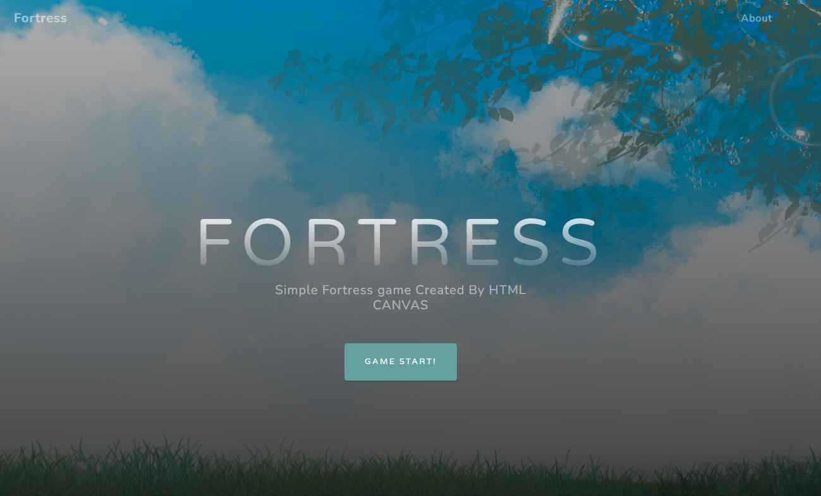
수정 게임 코드
10. 인트로 페이지 추가
BootStrap 템플릿을 받아 수정하여 게임을 시작하기 전 인트로 페이지 추가

Slide 19
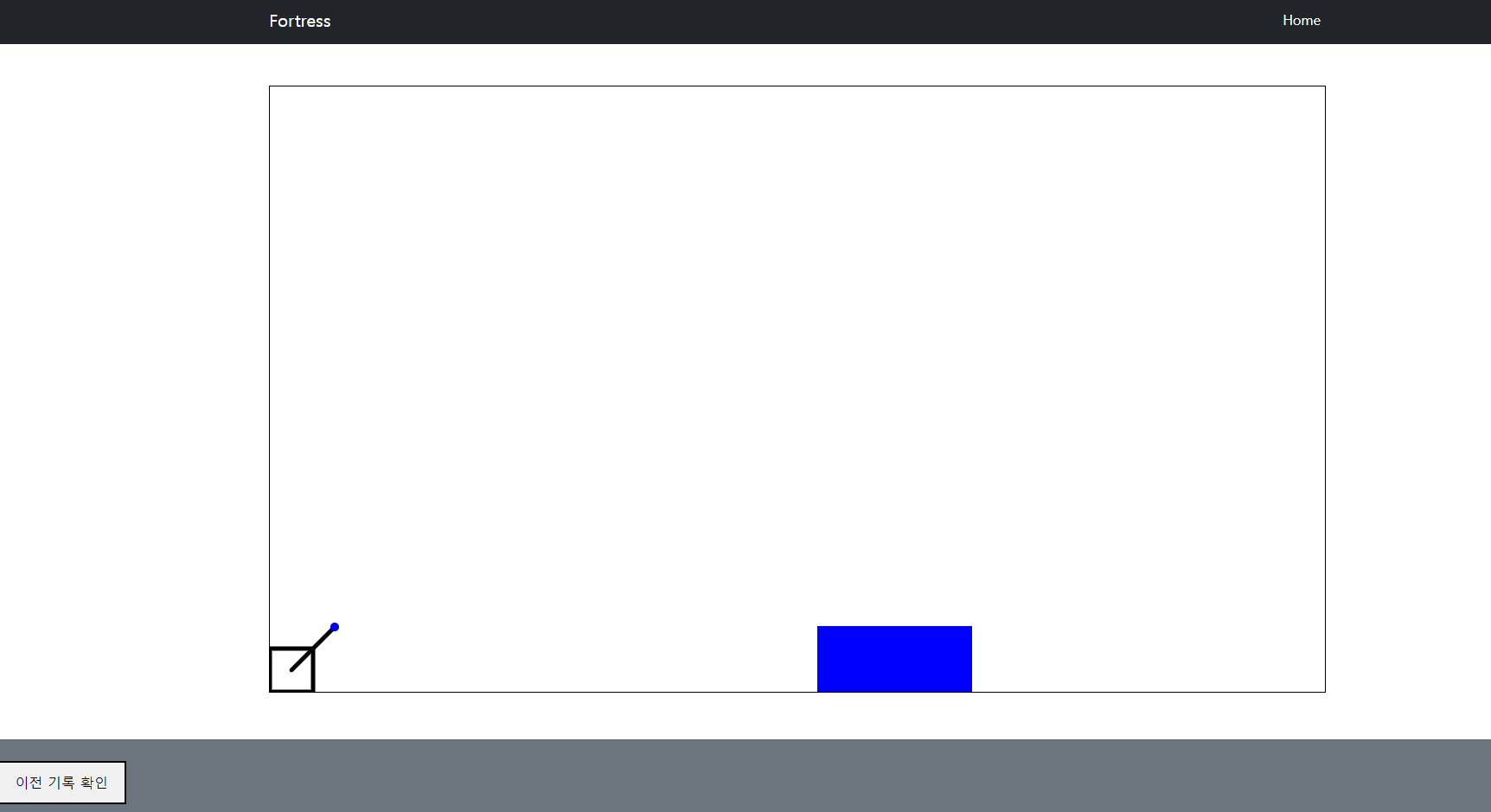
수정 게임 코드
11. 게임 페이지 요소 추가
BootStrap 템플릿을 받아 수정하여 게임 페이지에 요소를 조금 추가.
게임 기록을 볼 수 있는 버튼 추가.

Slide 20
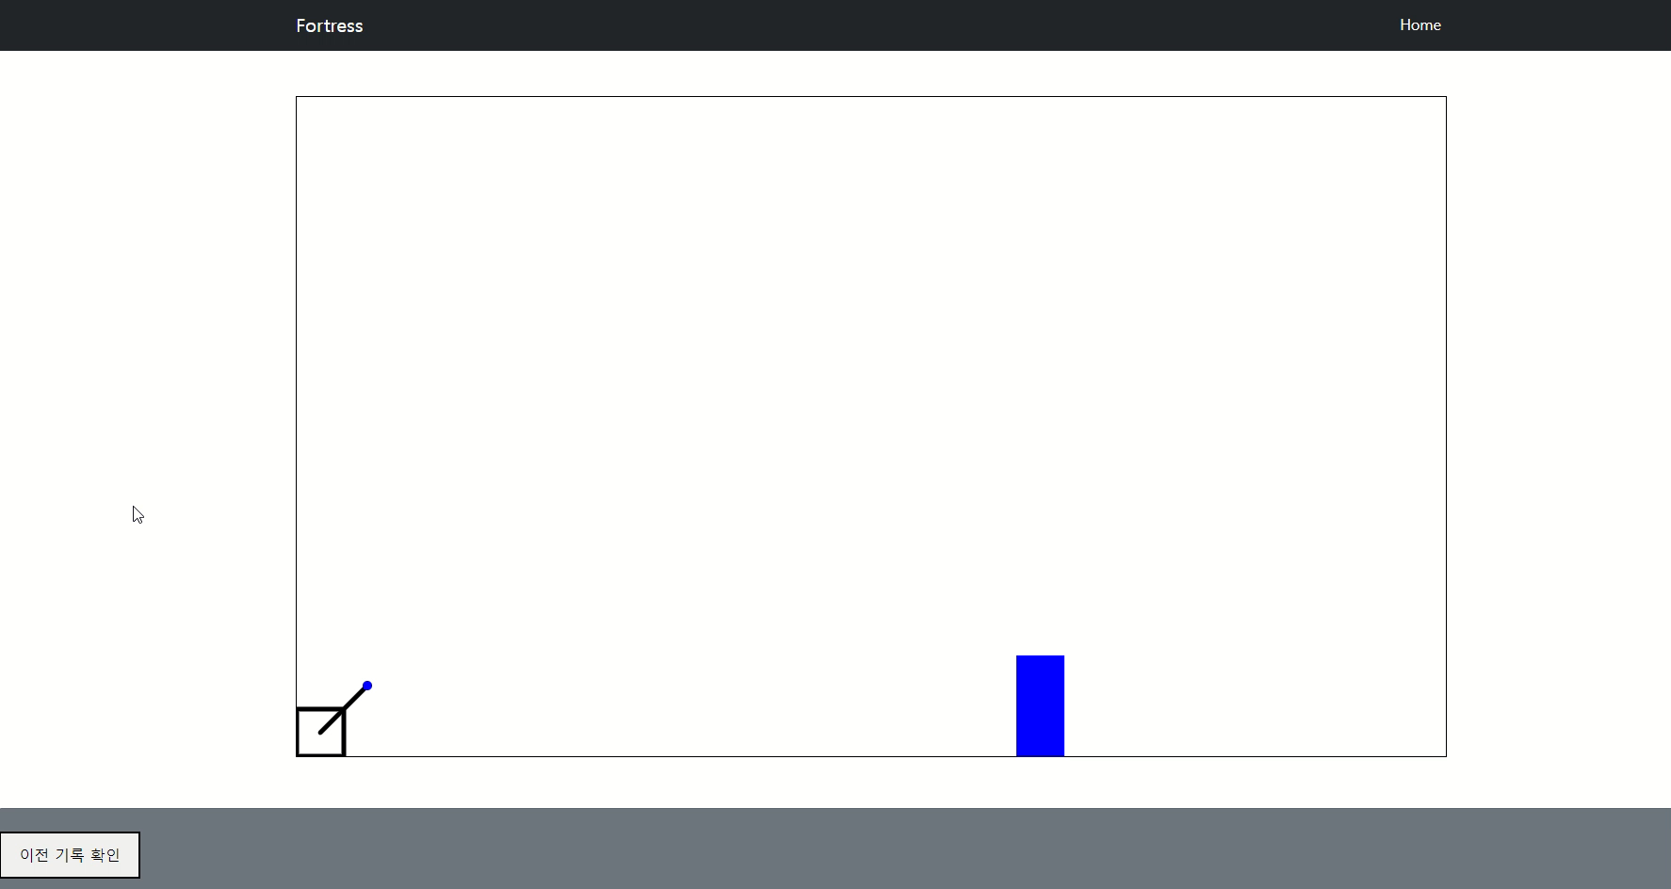

Slide 21
코드 참조
https://codingbroker.tistory.com/76 (원본)
https://kor.pngtree.com/ (배경)
https://thereclub.tistory.com/59 (쿠키)
https://lifere.tistory.com/entry/HTML-canvas-태그-Javascript로-제어하기-게임-만들기 (프레임향상)
https://coding-plant.tistory.com/110 (js 안에서 js 사용하기)
https://startbootstrap.com/theme/grayscale (부트스트랩 템플릿)
https://startbootstrap.com/template/bare (부트스트랩 템플릿)
https://amagrammer91.tistory.com/4 (스크롤막기)

Slide 22
GITHUB
코드 페이지
SnowScapes/KSGameCanvas (github.com)
Github.io 페이지
Fortress Minigame (snowscapes.github.io)

